Slide 1

基于大数据方法的
中文手写数字分类
朱海龙， 罗越， 姚语涵

Slide 2
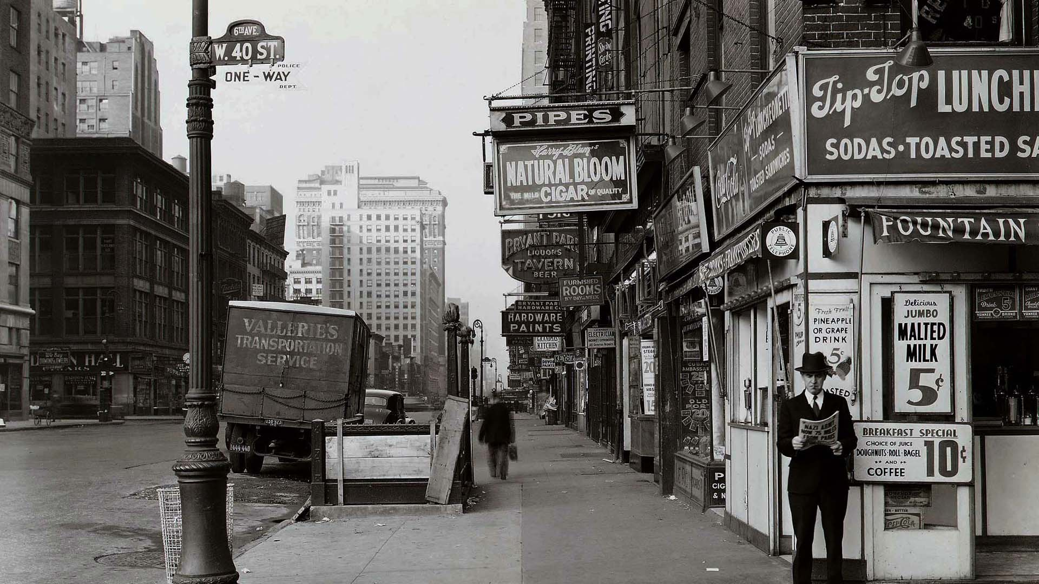
CONTENTS
可视化
Part.01
训练
Part.02
应用
Part.03
心得
Part.04

Slide 3
Part.01
可视化

Slide 4
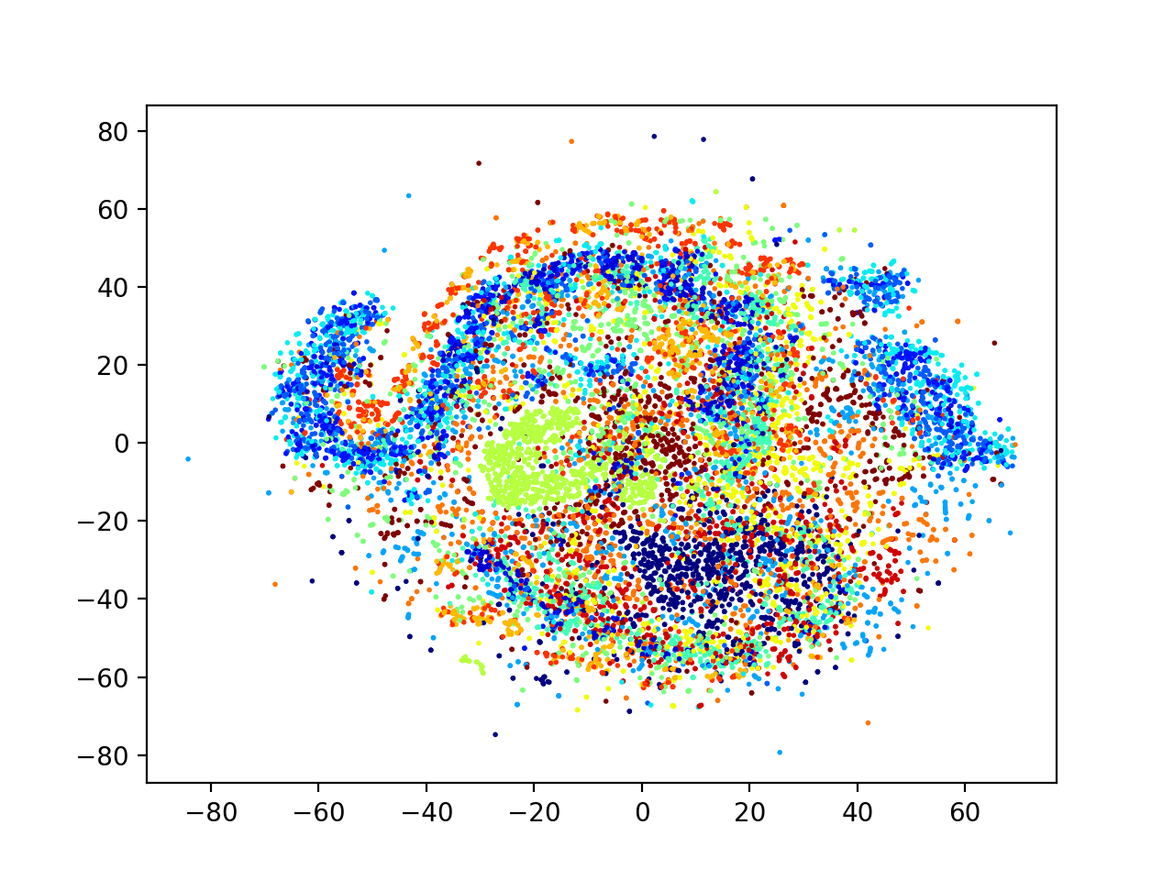
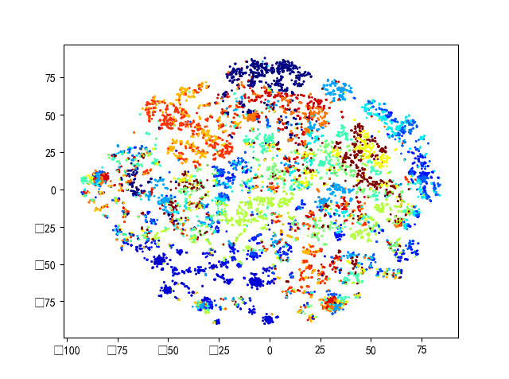
可视化-TSNE降维
对原始数据集和提取了hog特征的数据集进行TSNE降维，从4096维降到2维
原始的中文手写数据集
提取hog特征后的中文手写数据集

Slide 5
Part.02
训练

Slide 6
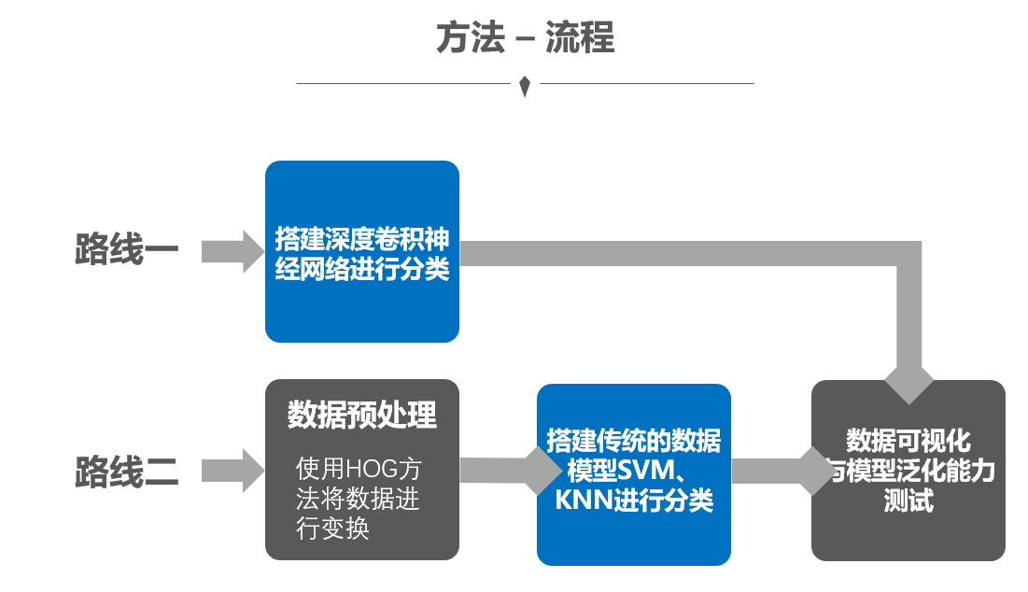
训练1-深度模型
常规深度框架
分布式版本
Keras
elephas
tensorflow
Sparkdl-
horovod
pytorch
MxNet

Slide 7
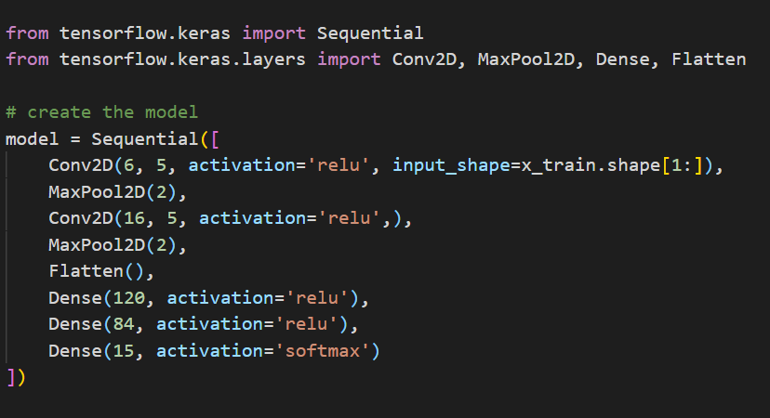
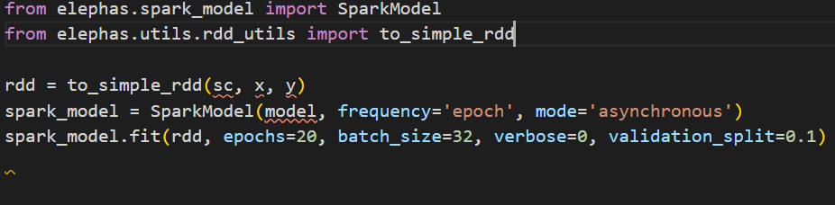
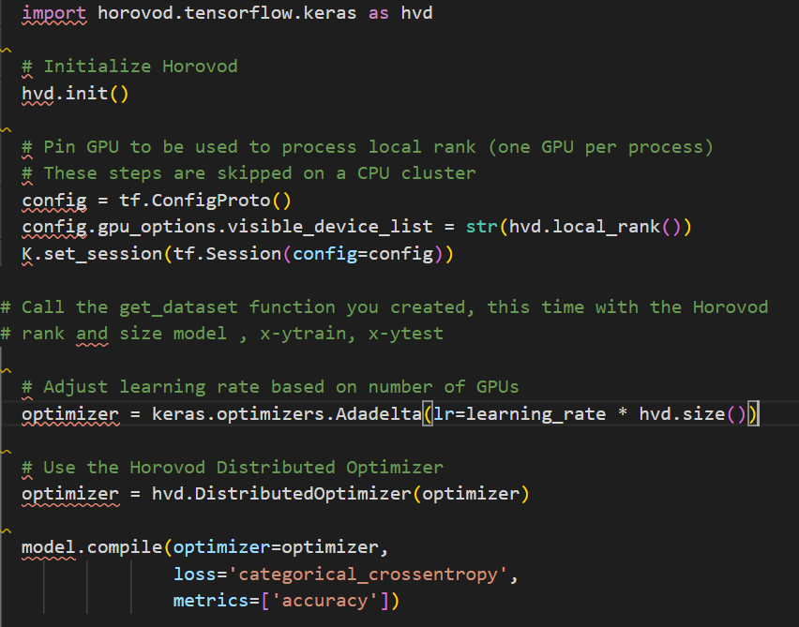
训练1-深度模型
建立基本模型：卷积神经网络LeNet5
方法1.使用elephas转化为sparkmodel并训练
方法2.使用horovod调度gpu集群训练
训练结果：准确率98%

Slide 8
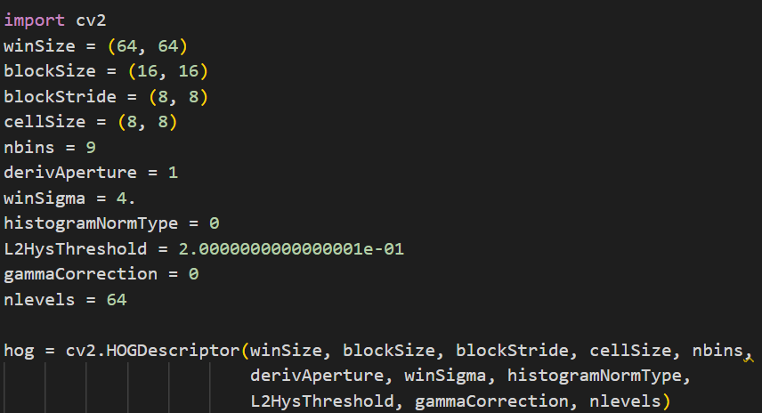
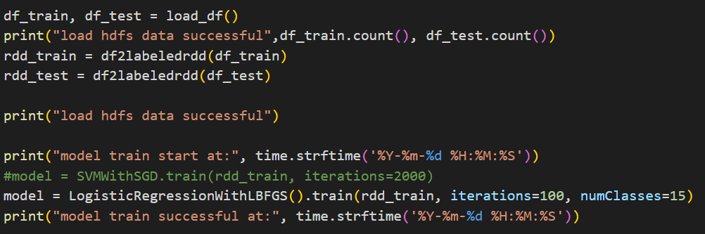
训练2-特征提取
使用opencv提取hog特征
下面是提取时的参数设置
获取rdd数据并训练

Slide 9
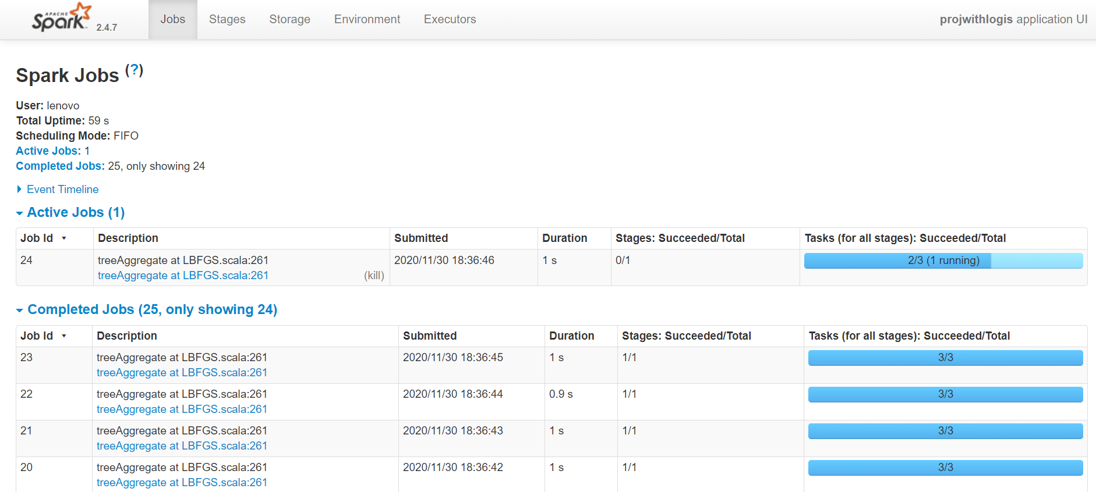
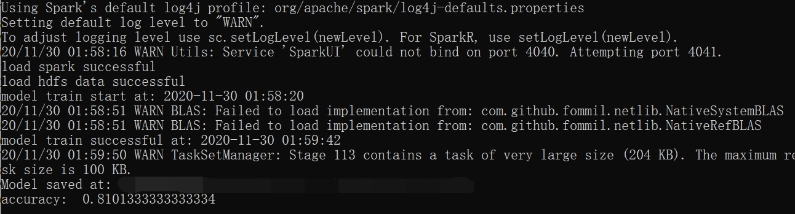
训练2-模型训练
SparkUI:可以显示计算过程，以及各任务的情况，用户可以动态观察，一般在4040端口
以逻辑回归模型，LBFGS求解方法为例
命令行输出：准确率81%

Slide 10
Part.03
应用

Slide 11
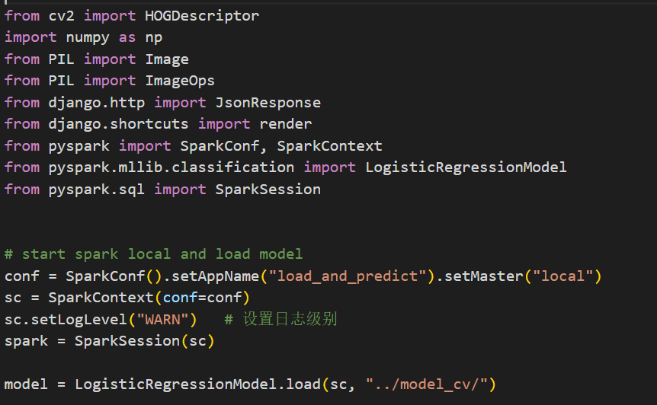
应用
分布式模式
分布式训练
Spark local模式
单机导入模型
Haddop+Spark集群
训练识别模型
Web接口：Django
存储模型到文件系统
存储或传输
从文件中读出模型

Slide 12
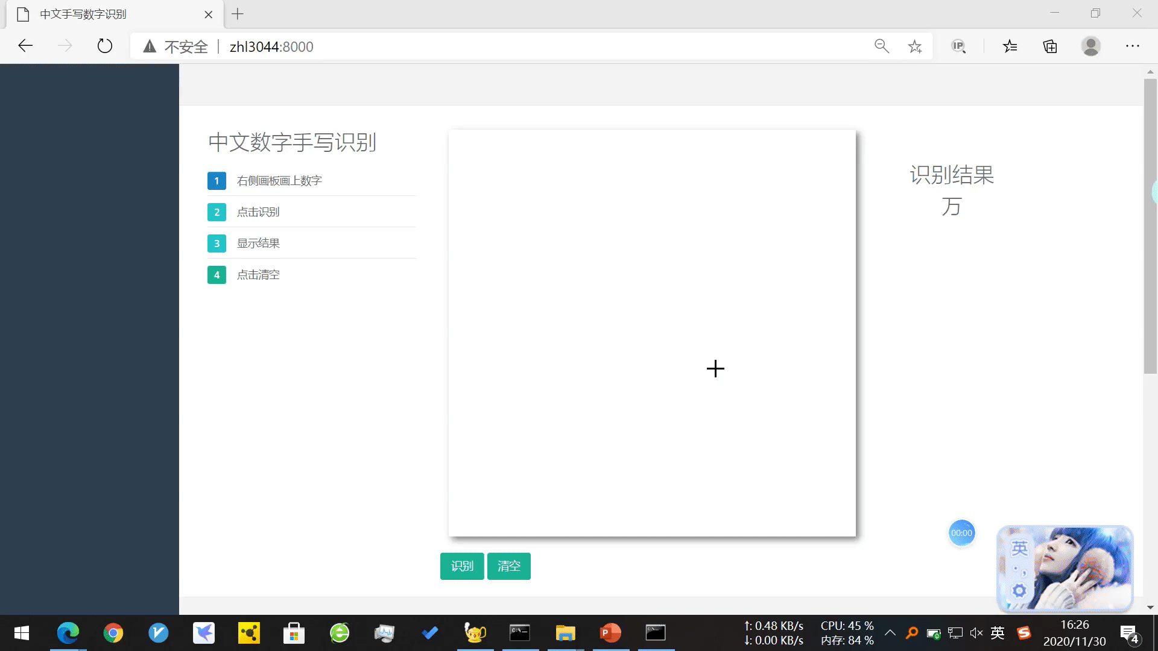
应用

Slide 13
Part.04
心得

Slide 14
心得体会
1.完整的体验了从数据集获取，到算法处理，再到应用的大数据流程
2.了解了各种常规算法以及深度学习算法到分布式版本的转化途径
3.在与挖矿病毒的斗智斗勇中学习了linux服务器的运维

Slide 15
感谢倾听，欢迎提问！

